Slide 1
Gửi thầy cô giáo án đợt 3. (Đợt 4 Nhâm sẽ căn gửi phù hợp với lịch dạy của thầy cô)Nhâm đã cố gắng khắc phục những hạn chế ở đợt 1,2, song không tránh được những thiếu sót nên rất cần sự thông cảm ở thầy cô. Chín người mười ý nên sự khác biệt trong quan điểm là không thể tránh khỏi nên những chỗ khác biệt thầy cô vui lòng tự điều chỉnh giúp Nhâm. Số lượng người lấy rất lớn nên Nhâm chỉ xin phép dừng ở mức làm hài lòng số đông chứ không làm hài lòng tất cả mọi người được. Bản ppt có bài Nhâm làm nhiều cách khởi động, thầy cô thấy phù hợp với cách nào thì giữ lại.
Nhâm và cộng sự cám ơn thầy cô rất nhiều ạ!
Trong lúc thầy cô ăn, ngủ, nghỉ thì Nhâm và đội nhóm phải làm ngày, làm đêm. Nếu thầy cô tự soạn giáo án để lên lớp rồi thì Nhâm tin chắc thầy cô hiểu được điều này. Nhâm hi vọng thầy cô trân trọng công sức lao động của người khác. Trân trọng người khác cũng là trân trọng chính mình. Chia sẻ với người khác là tốt, nhưng mình tự làm ra rồi chia sẻ mới là đạo đức, nhân văn. Còn lấy công sức, mồ hôi của người khác rồi nhân danh hai chữ “chia sẻ” liệu có nhân văn. Liệu rằng ai muốn bỏ thời gian, tâm huyết bỏ cả trăm triệu ra soạn giáo án để thầy cô mang đi chia sẻ miễn phí như vậy?
(Nhâm xin lỗi những thầy cô bỏ tiền ra mua giáo án và trân trọng giáo án của Nhâm phải đọc những dòng này)
Nguyễn Nhâm- 0981.713.891

Slide 2




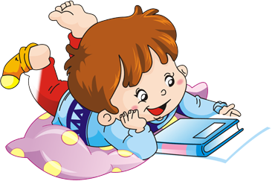
TIẾT: 3
CHUYỆN KỂ VỀ NHỮNG NGƯỜI ANH HÙNG
GIÁO VIÊN:……….
Notes:
Nguyễn Nhâm- 0981.713.891

Slide 3

KHỞI ĐỘNG
Notes:
Nguyễn Nhâm- 0981.713.891

Slide 4
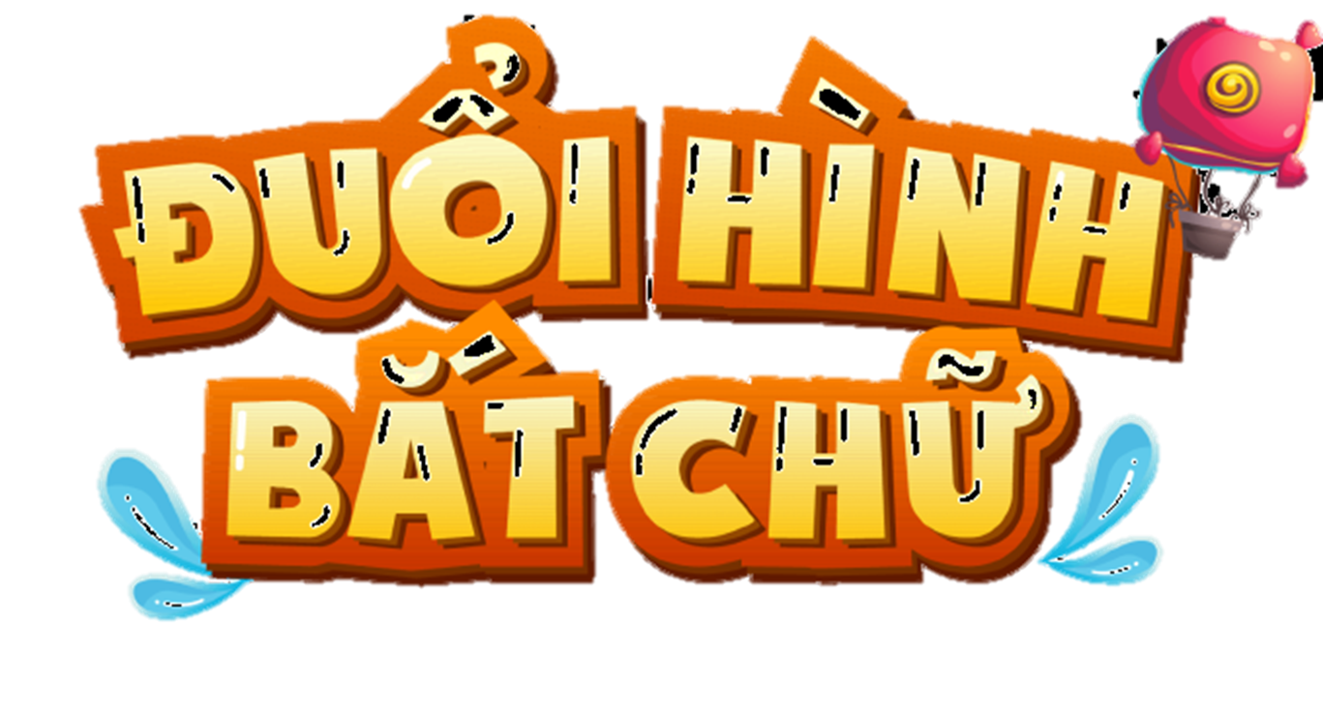

Slide 5
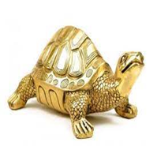
Câu 1. Hình ảnh này gợi cho em nhớ đến tác phẩm nào?
Rùa Vàng- Sự tích Hồ Gươm (Truyện ADV và MC Trọng Thủy)

Slide 6
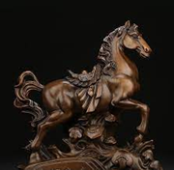
Câu 2. Loài vật này gợi cho em nhớ đến tác phẩm nào?
Ngựa sắt - Thánh Gióng

Slide 7
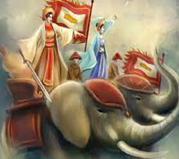
Câu 3. Đây là loài vật nào? Loài vật này gợi cho em nhớ đến tác phẩm nào?
Voi - Truyền Thuyết Hai Bà Trưng

Slide 8
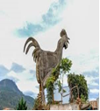
Câu 4. Loài vật này gắn với tác phẩm nào?
Cóc kiện trời
Gà chín cựa- Truyền thuyết Sơn Tinh- Thủy Tinh

Slide 9

Bốn tác phẩm các em vừa khám phá ra là bốn tác phẩm đã phần nào phản ảnh lịch sử đất nước bằng trí tưởng tượng và nghệ thuật kể chuyện qua góc nhìn của tác giả dân gian. Bài học hôm nay chúng ta sẽ tìm hiểu về thể loại này để hiểu thêm vì sao nó lại có sức sống lâu bền đến thế.nào?

Slide 10
HÌNH THÀNH
KIẾN THỨC

Slide 11
Tìm hiểu giới thiệu bài học
I.

Slide 12
Người anh hùng: là những người có phẩm chất cao quí, hay có những thành tích phi thường và cống hiến lớn lao cho cộng đồng
Chủ đề: “Chuyện kể về những người anh hùng”
Chủ đề của bài học là gì?
Chủ đề được thể hiện qua thể loại chính nào?
Theo em, thế nào là người anh hùng?
1. Giới thiệu bài học
Thể loại chính: truyền thuyết
Văn bản: 4 văn bản
Chủ đề của bài học là gì?

Slide 13
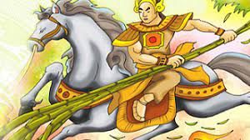
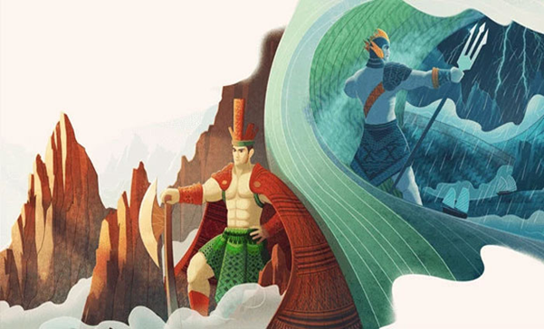
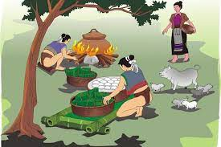
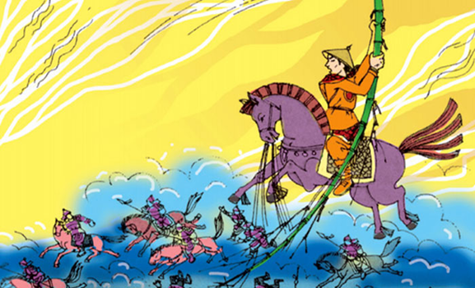

Thánh Gióng
Văn bản
Sơn Tinh- Thủy Tinh
Ai chơi mồng 9 tháng 4
Bánh chưng, bánh giày

Slide 14


8
1
5
2
3
6
Đặc biệt
4
7
Ngôi sao may mắn
Bài học
pipi

Slide 15




Câu 1: Truyền thuyết là loại truyện dân gian kể về các sự kiện và nhân vật ít nhiều có liên quan đến…
You are given 3 candies
lịch sử.
GO HOME

Slide 16
Câu 2: Trong truyền thuyết thường có yếu tố…
You are given 1 candies
Kì ảo.
GO HOME

Slide 17
Câu 3: Cốt truyện truyền thuyết được tác giả dân gian thường kể theo trình tự…
You are given 5 candies
Thời gian.
GO HOME

Slide 18
Câu 4: Truyền thuyết thường kể lại cuộc đời và …của nhân vật lịch sử
You are given 8 candies
Chiến công.
GO HOME

Slide 19
Câu 5: Nhân vật trong truyền thuyết thường là…
You are given 10 candies
Người anh hùng.
GO HOME

Slide 20

Câu 6: Nhân vật chính trong truyền thuyết lập nên những chiến công phi thường nhờ có sự hỗ trợ của cộng đồng và…
You are given 2 candies
Tài năng xuất chúng.
GO HOME

Slide 21
Câu 7: Lời kể của truyền thuyết cô đọng, mang sắc thái…
You are given 2 candies
Trang trọng.
GO HOME

Slide 22
Câu 8: Cốt truyện truyền thuyết thường gắn với cuộc đời nhân vật chính, bao gồm mấy phần?
You are given 2 candies
Ba phần.
GO HOME

Slide 23

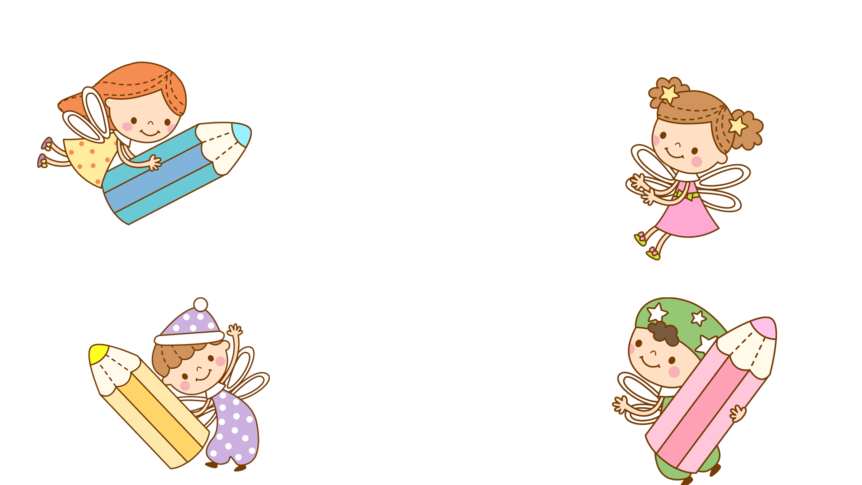



đọc hiểu
Tri thức
GO HOME

Slide 24
Tri thức đọc hiểu
II.

Slide 25
a. Truyền thuyết
25
Loại truyện dân gian
Truyền thuyết
Kể về các sự kiện và nhân vật có liên quan đến lịch sử
Thông qua sự tưởng tượng, hư cấu

Slide 26
b. Một số yếu tố của truyền thuyết
26
Cuộc đời
Kể lại
Của nhân vật lịch sử
Chiến công
Nội dung
Phong tục
Giải thích nguồn gốc
Quan điểm của tác giả dân gian.
Sản vật địa phương

Slide 27
b. Một số yếu tố của truyền thuyết
27
Nối tiếp
Mạch tuyến tính
Trình tự thời gian
Cách kể
Hoàn cảnh xuất hiện, xuất thân.
Ba phần
Chiến công phi thường
Kết cục

Slide 28
b. Một số yếu tố của truyền thuyết
28
Người anh hùng
Nhân vật
Khó khăn.
Đối mặt
Thử thách.
Lập công.

Slide 29
b. Một số yếu tố của truyền thuyết
29
Cô đọng
Lời kể
Trang trọng.
Gây ấn tượng
Ca ngợi.
Sử dụng BPTT

Slide 30
30
b. Một số yếu tố của truyền thuyết
Tôn vinh
Yếu tố kì ảo
Đậm nét trong tác phẩm.
Lí tưởng hóa

Slide 31
LUYỆN TẬP

Slide 32
HS sẽ chọn một truyền thuyết mà em đã đọc và hoàn thiện bảng sau:
Yếu tố | Biểu hiện
Nhân vật
Chiến công
Cốt truyện
Yếu tố lịch sử
Yếu tố kì ảo

Slide 33
Truyền thuyết “Thánh Gióng”
Yếu tố | Biểu hiện
Nhân vật | Gióng
Chiến công | Đánh giặc Ân
Cốt truyện
Yếu tố lịch sử | Thời đại Hùng Vương, đánh giặt bằng vũ khí bằng sắt
Yếu tố kì ảo | Ướm vào vết chân to, thụ thai 12 tháng, Quét sạch bóng quân thù, cưỡi ngựa bay về trời…

Slide 34
Cốt truyện
(1) Sự ra đời của Gióng;
(2) Gióng biết nói và nhận trách nhiệm đánh giặc;
(3) Gióng lớn nhanh như thổi;
(4) Gióng vươn vai thành tráng sĩ mặc áo giáp sắt, cưỡi ngựa sắt, cầm roi sắt ra trận đánh giặc;
(5) Thánh Gióng đánh tan giặc;
(6) Thánh Gióng lên núi, cởi giáp sắt bỏ lại, bay về trời;
(7) Vua phong danh hiệu và lập đền thờ.
(8) Những dấu tích còn lại của chuyện Thánh Gióng.

Slide 35
AI NHANH HƠN

Slide 36
Câu 1. Sự kiện và nhân vật lịch sử thường xuất hiện trong thể loại ……….
A. truyện cười.
B. cổ tích.
C. truyện ngụ ngôn.
D. truyền thuyết.

Slide 37
Câu 2. Truyền thuyết là thể loại ……… dân gian.
A. kí.
B. thơ.
C. ca dao.
D. truyện.

Slide 38
Câu 3. “Con rồng cháu tiên” là
A. truyện cổ tích.
B. truyện cười.
C. vè.
D. truyền thuyết.

Slide 39
Câu 4. Lời kể của truyền thuyết …………. ,mang sắc thái trang trọng, ngợi ca.
B. mộc mạc.
A. tự do.
C. cô đọng.
D. kì lạ.

Slide 40
Câu 5. Nội dung của truyền thường gồm ……. phần.
A. 3
B. 4
C. 5
D. Tất cả đều sai.

Slide 41
Câu 6. Truyền thuyết thường
A. kể về nhân vật bất hạnh.
B. kể về những câu chuyện vui.
C. kể về cuộc sống người nghèo.
D. kể về cuộc đời và chiến công của nhân vật lịch sử.

Slide 42
Câu 7. Tác dụng của yếu tố thần kì là
A. miêu tả tâm lí.
B. bộc lộ cảm xúc.
C. biểu cảm về đối tượng.
D. tôn vinh, lí tưởng hóa nhân vật.

Slide 43
Câu 8. Nhân vật trong truyền thuyết thường phải đối mặt với những …………… to lớn.
A. thử thách.
B. chiến công.
C. đau khổ.
D. thất bại.

Slide 44
Câu 9. Nhận định nào không đúng về truyền thuyết?
B. Lời kể cô đọng.
A. Loại truyện dân gian.
C. bộc lộ quan niệm đạo đức.
D. Yếu tố kì ảo.

Slide 45
Câu 10. Nhân vật trong truyền thuyết thường là
A. người anh hung.
B. Nhân vật chính diện.
C. Nhân vật phản diện.
D. Nhân vật mồ côi, bất hạnh.

Slide 46
VẬN DỤNG

Slide 47

"Có ý kiến cho rằng thuyền thuyết và lịch sử thật ra là một vì đều phản ánh các sự kiện lịch sử có thật". Em có đồng ý với kiến đó không? Vì sao?

Slide 48
* So sánh lịch sử/ truyền thuyết
- Giống: đều phản ánh những sự kiện, nhân vật lịch sử.
- Khác: truyền thuyết là thể loại văn học; có yếu tố hư cấu, kì ảo, hoang đường; còn lịch sử phản ánh khách quan, chân thực....

Slide 49
49
HƯỚNG DẪN TỰ HỌC
Khái quát bài học bằng sơ đồ tư duy.
Sưu tầm các truyền thuyết về anh hùng.
Soạn bài: Thánh Gióng.




Slide 50


CẢM ƠN CÁC EM ĐÃ CHÚ Ý LẮNG NGHE!
Notes:
Nguyễn Nhâm- 0981.713.891

